Slide 1
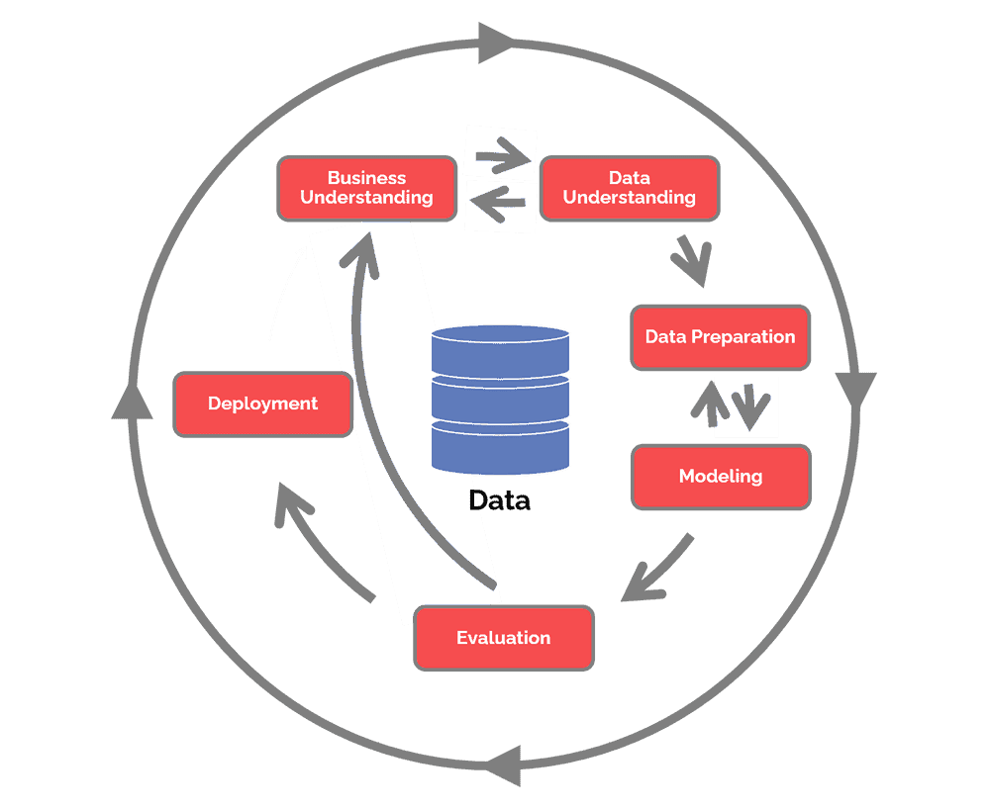
Business Understanding
Champman et al. 2000

Slide 2
Business Understanding – Problem
Auftraggeber ist ein Unternehmen, welches Raketen herstellt
Problem:
Häufige unvorhergesehene Produktionsausfälle
- Produktion verzögert sich
- Hohe Kosten entstehen
→Kundenzufriedenheit ist durch die Produktionsausfälle gesunken

Slide 3
Business Understanding – Gegebenheiten
Die Maschinen geben während ihres Betriebs Statusmeldungen ab, welche in Log Files gespeichert werden. Zudem wird alle 5 Minuten der Zustand der Maschine übermittelt. Unteranderem Sensordaten
Meldungen werden in zwei Datenbanken abgespeichert:
Mongo DB Atlas für unstrukturierte Daten
SQL Server für Strukturierte Daten
Es gibt eine ganzen Menge an Maschinen Daten der Vergangenheit. Diese sollen genutzt werden, damit ein Frühwarn System entwickelt werden kann, sodass Ausfälle vorhergesagt werden können und präventiv verhindert werden können

Slide 4
Data Understanding
Champman et al. 2000

Slide 5
Data Understanding – Strukturierte Daten
Strukturierte Daten über die Sensoren in einer Maschine
Zu jeder Zeitaufnahme gibt es folgende Werte:
MesswertID: ID der Momentaufnahme
SystemID: ID des betroffnenen Systems
Datum: Tag der Momentaufnahme
Zeit: Uhrzeit der Momentaufnahme
Druck: Sensor Wert des Drucks
Temperatur: Sensor Wert der Temperatur
Vibration: Sensor Wert der Vibration
Anzahlwarning: Anzahl der Warnungen während der Momentaufnahme
Ausschuss: Anzahl fehlerbehafteter Produktionsteile
Produktionsindex: Wert über den Status der Maschine laut Mitarbeitender
Wenn alle Sensoren keinen Wert liefern, ist die Maschine ausgefallen
Man müsste einen vorhersagen können, wann eine Maschine ausfällt, im Grunde bei welchem Sensorwert in den nächsten 5 Minuten die Maschine ausfällt

Slide 6
Data Understanding – Unstrukturierte Daten
Log Daten sind als JSON Datei vorliegend (unstrukturiert)
Zu jedem Event gibt es mehrere Variablen, welche den Status der Maschine beschrieben. Wichtigste Werte sind:
MesswertID: ID der Momentaufnahme
SystemID: ID des betroffnenen Systems
Datum: Tag der Momentaufnahme
Zeit: Uhrzeit der Momentaufnahme
LogLevel: Status unterteilt in “Info”, “Warning”, “Error”
LogMessage: Bei Error und Warning wird hier eine detailierte Message angegeben
Darüber hinaus gibt es weitere technische Kennzahlen zu der Maschine
Notes:
ID
MesswertID
SystemID
Datum
Zeit
CPU
RAM
HD
Network
ServiceOK
LogLevel
LogMessage:
ServiceState

Slide 7
Data Preperation
Champman et al. 2000

Slide 8
Strukturierte Daten – Preparation
1. Daten Zugriff erstellen
2. Fehlerhafte Daten werden entfernt
3. Neue Feature hinzufügen (Zielvariable)
4. Nicht relevante Feature werden aus dem Datensatz entfernt

Slide 9
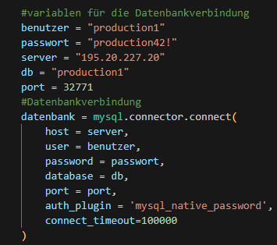

Strukturierte Daten – Zugriffverfahren
Da die Log Daten strukturiert sind, werden diese in einer relationalen Datenbank gespeichert
Aufgrund der angegebenen Kundenwünsche wurde ein SQL Server für die Datenbank genutzt
Zugriff erfolgt über einen Datenbankzugriff
CSV wurde importiert und dann direkt ins richtige Format überführt

Slide 10
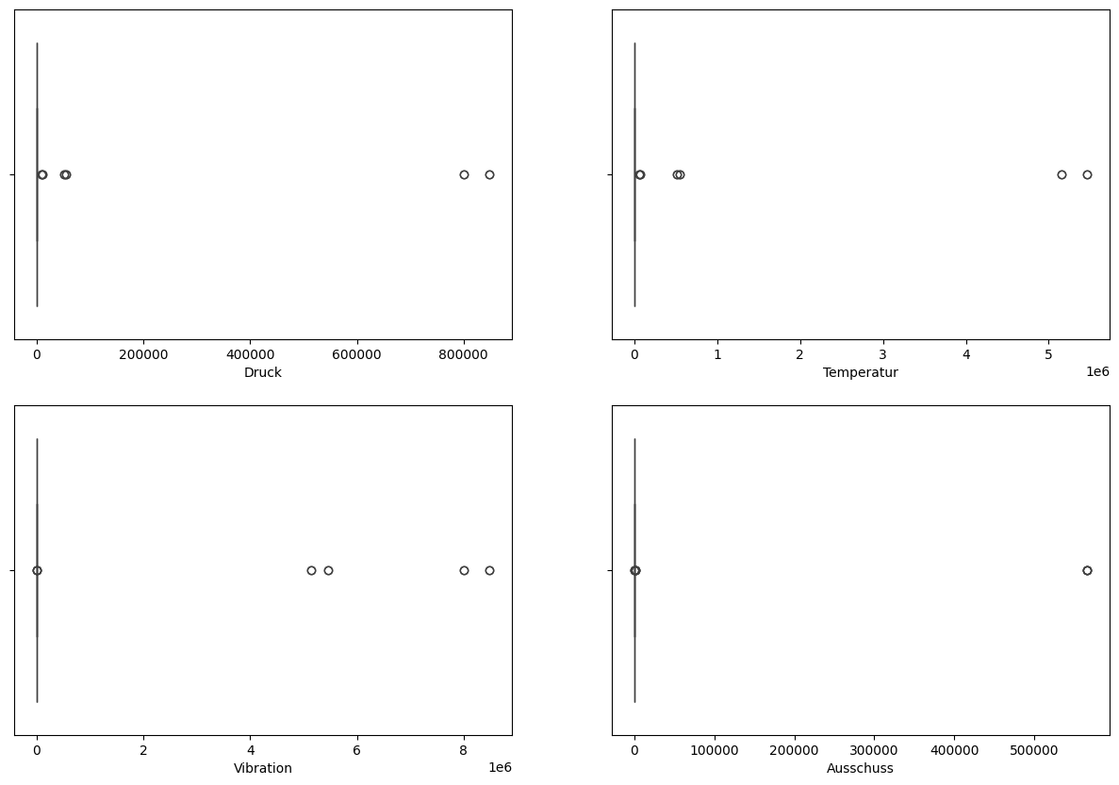
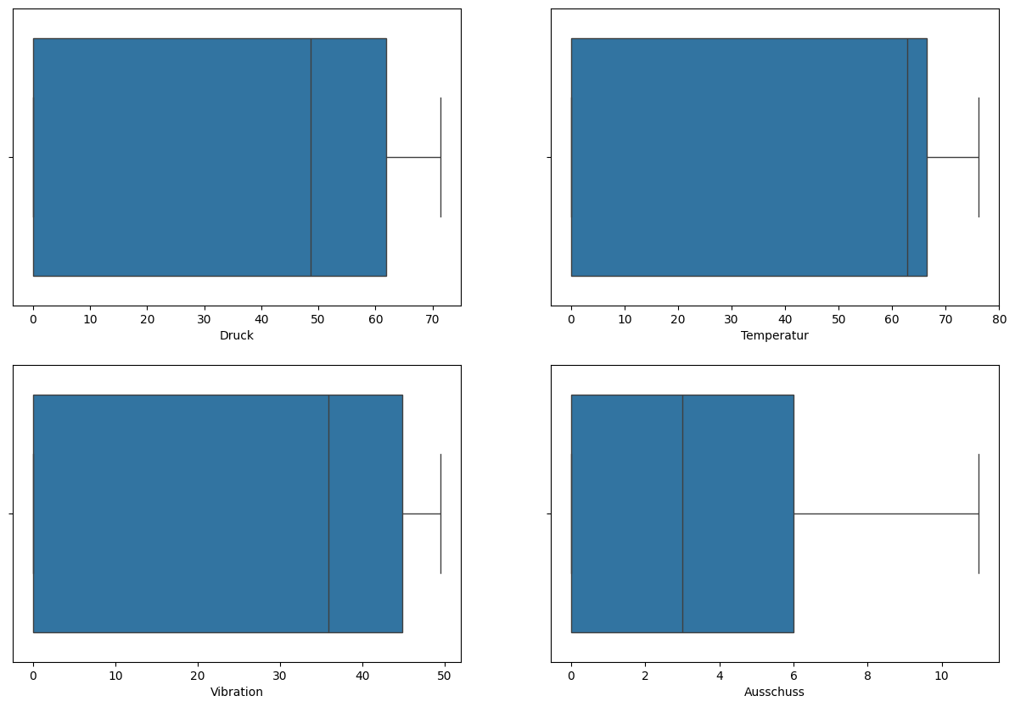
Strukturierte Daten – Data cleaning
Vorher
Duplikate in Messwert ID entfernen
Datum und Zeit in richtiges Format bringen, fehlerhafte Werte entfernen da unter 5% des gesamten Datensatzes
Entfernen von Zeilen bei denen es nicht alle Sensordaten gibt da unter 1% der Daten kein Thema
Ausreiser in Sensordaten prüfen und entfernen
Datum, Zeit, Produktionsindex, MaschinenID, Messwert ID entfernen Datum ist immer ein neues, wenn dann könnte man nach Monaten oder Tagen untersuchen. Zeit sollte erstmal nicht geprüft werden, wobei es unterschiede in Schichten geben könnte Im Produktionsindex ist kein Muster zu erkennen. ID‘s müssen entfernt werden
Nachher

Slide 11
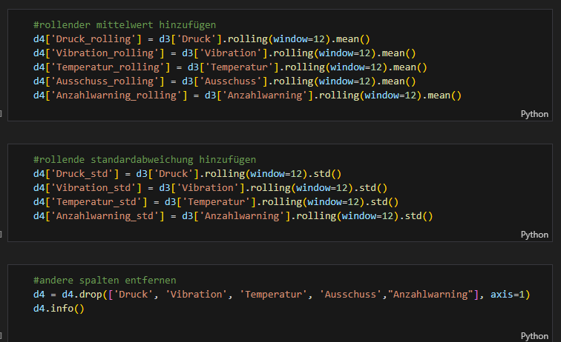
Strukturierte Daten – Feature Engineering
Neue Spalte Ausfall, wenn Sensordaten + Ausschuss alle 0 dann 1 ansonsten 0
Da eine Vorhersage getroffen werden soll, werden die Sensordaten in neue rollende Mittelwerte und rollende Standardabweichung überführt mit einem 12 Zeilen Fenster. 5x12 = 60 min also ein Stunden fenster
Die alten Spalten werden entfernt
Zuletzt wird der Index in Python zurückgesetzt

Slide 12
Unstrukturierte Daten – Preparation
1. Daten Zugriff erstellen
2. Texte der Log Einträge herausfiltern
3. Texte in Grundform bringen mit Lemmatization
4. Lemmatizierten Text in Wörter zerlegen
5. Zerlegten Text mit Stemming
6. Daten Bereinigen

Slide 13
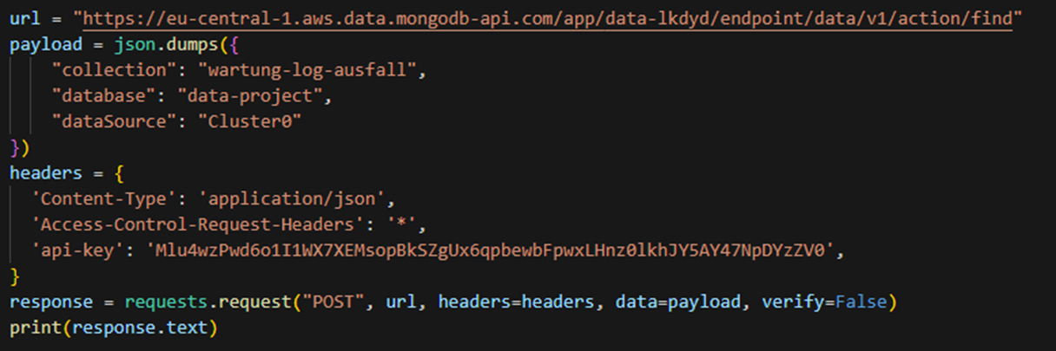
Unstrukturierte Daten – Zugriffverfahren
Da die Log Daten unstrukturiert sind, werden diese in einer Mongo DB Datenbank gespeichert
Speicherung erfolgt auf MongoDB Atlas, damit ein Zugriff für externes Analytics Team möglich ist
Da es SSL Probleme bei direktem Zugriff gibt, wurde eine REST API zu der Datenbank in Atlas aufgesetzt (Berechtigungsstufe ist “nur” lessen)
https://www.mongodb.com/docs/atlas/app-services/data-api/
Notes:
ID
MesswertID
SystemID
Datum
Zeit
CPU
RAM
HD
Network
ServiceOK
LogLevel
LogMessage:
ServiceState

Slide 14
Data Preparation – Text aufbereiten
Die Log Daten werden als JSON Object über die API zur Verfügung gestellt
Für die Verwendung der Texte müssen die Objekte in ein Dataframe umgewandelt werden
Der Dataframe muss anschließend in Kleinschreibung überführt werden für die Nutzung von Normalisierungsverfahren
Anschließend werden die Texte mit Stemming in ihre Stammform überführt. Stemming schneidet hierbei die Endungen von Wörtern ab und ermöglicht die Reduzierung von eindeutigen Wörtern
https://www.nltk.org/api/nltk.stem.html

Slide 15
Data Preparation – Text aufbereiten
Der auf die Stammformen reduzierte Text muss anschließend mittels Tokenization in einzelne Token zerteilt werden
Jeder Token beinhaltet ein Wort – Folglich erfolgt die Trennung anhand von Leerzeichen
Die Token werden anschließend mithilfe von Lemmatizing überarbeitet, sodass die Worte auf ihre Grundform zurückgeführt werden
Bei der Lemmatization sind Grammatik und Bedeutung Einflussfaktoren
Der daraus resultierende Dataflow ist so weit aufbereitet, dass dieser auf ML Learning Modelle angewandt werden kann
https://www.nltk.org/api/nltk.tokenize.html
https://www.nltk.org/api/nltk.stem.wordnet.html

Slide 16

Data Preparation – Daten bereinigen
In den Daten sind Errors ohne eine LogMessage vorhanden. Unter der Annahme, dass dies bei Maschinen Logs nicht normal ist, werden diese Daten entfernt:
Verhältnis zwischen ServiceOK = 1 und ServiceOK = 0
Aufgrund des stark ungleichen Verhältnisses waren die
Ergebnisse immer bei 1.00
Durch Sampling mittels SMOTE wird das Verhältnis durch künstliche Daten ausgeglichen werden
https://imbalanced-learn.org/stable/references/generated/imblearn.over_sampling.SMOTE.html

Slide 17
Modeling
Champman et al. 2000

Slide 18
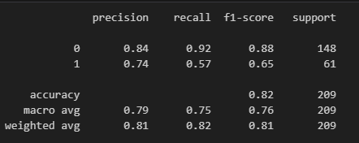
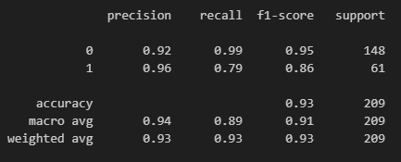
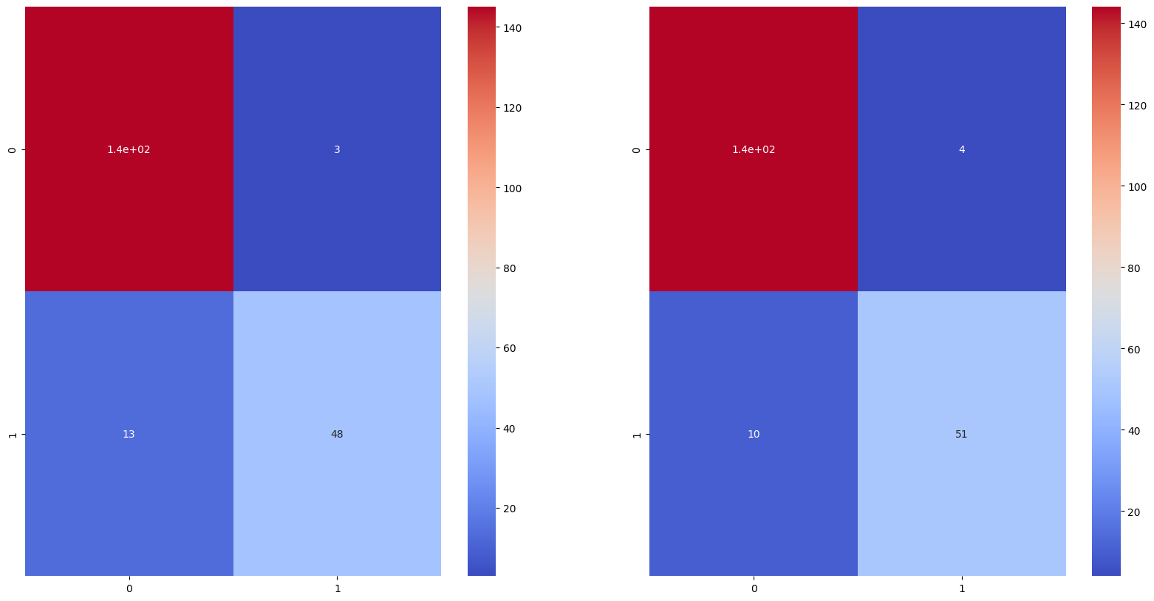
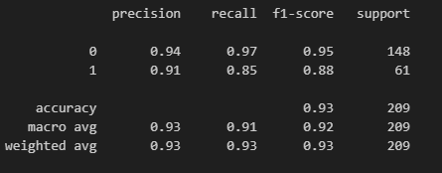
Modeling – Modell Erstellung
Logistische Regression
Zunächst Train Test Split um Trainings und Testdaten zu erhalten
Fitten der einzelnen Modelle
Vergleich der Modelle
Die Modelle RF und GB haben beide gute Ergebnisse
Auch die Konfusions Matritzen sind zufriedenstellend
Random Forrest
Gradient Boosting

Slide 19
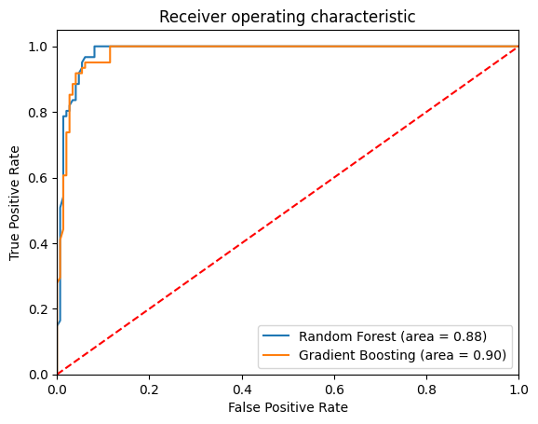
Modeling – Modell Vergleich
Logistische Regression
Da der F1 Score etwas besser beim Gradient Boosting Modell besser ist, wird dieser verwendet
Zusätzlich warden die ROC Kurven und AUC Werte Verglichen- dadurch sieht man welches Modell besser darin ist Klassen zu unterscheiden
Es ist zu erkennen dass der Gradient Boosting Algorithmus etwas besser unterscheiden kann
Random Forrest
Gradient Boosting

Slide 20
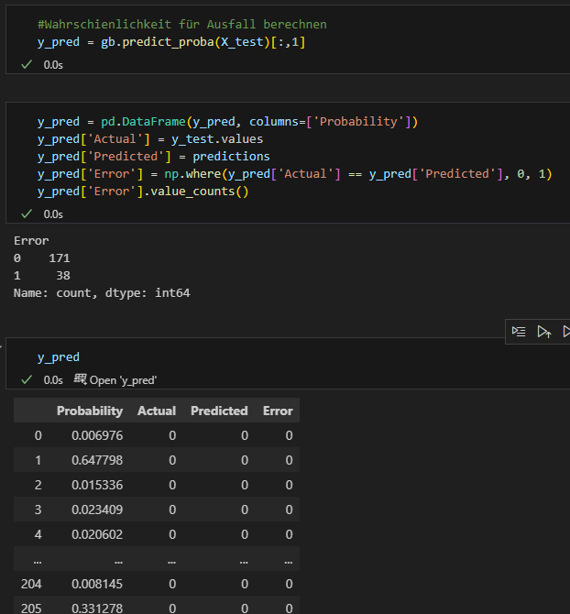
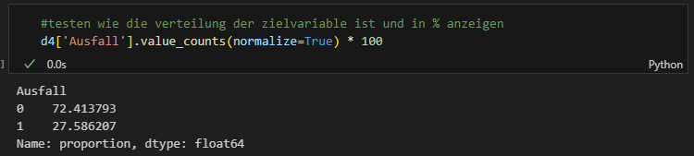
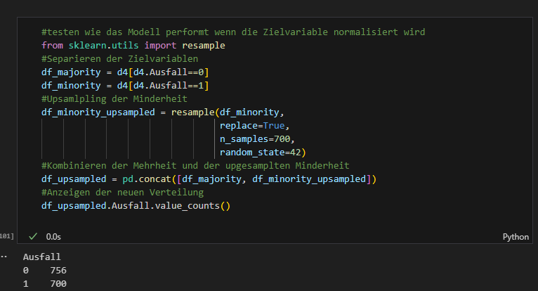
Modeling – Modell weiter untersuchen
Um zu untersuchen wie viele Falscheinschätzungen es gab und wie die Wahrscheinlichkeiten der Vorhersage kann man die Probability berechnen und dann die ungleichen Actual und Predicted Values zählen
Da die Zielvariable ca. 70% zu 30% verteilt ist, kann man hier noch normalisieren um eine bessere Performance zu bekommen
Nach dem normalisieren ist die Zielvariable fast gleich verteilt

Slide 21
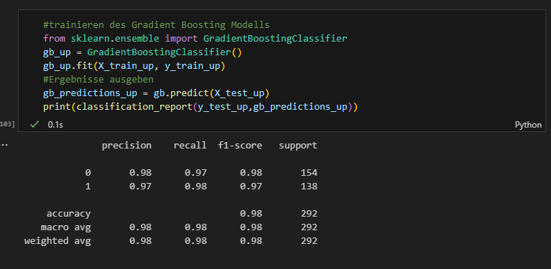
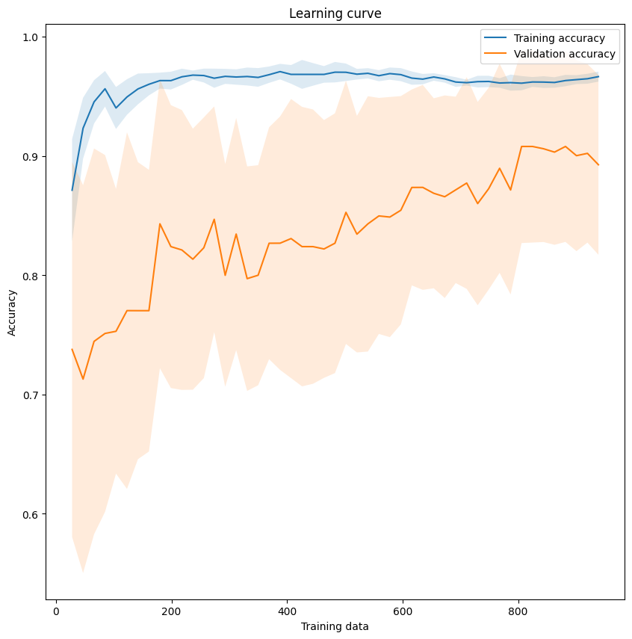
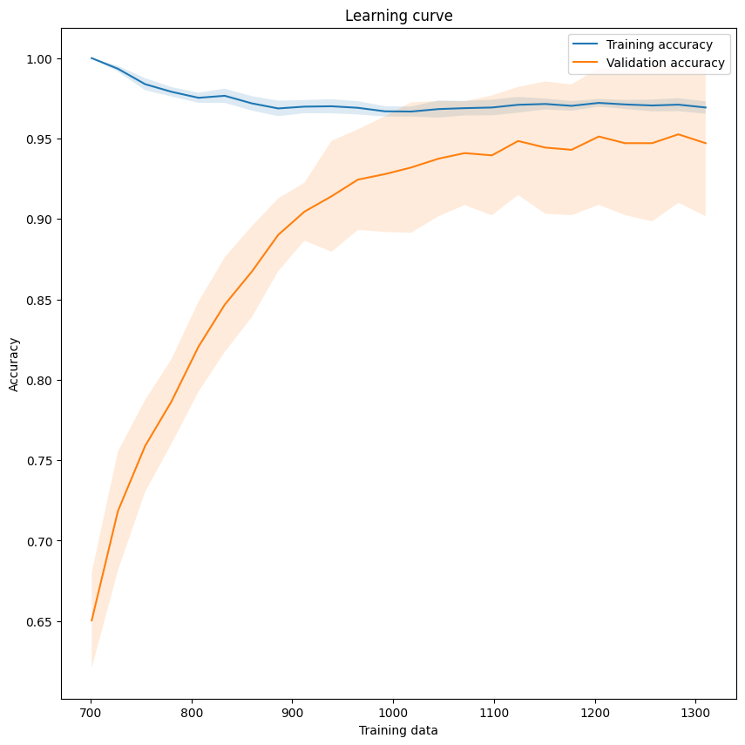
Modeling – Modell mit normalisierten Werten erstellen und vergleichen
Das Modell erreicht noch bessere Werte
Um zu prüfen ob Modelle overfitten, können Learning Kurven geplottet werden. Diese zeigen den Verlauf an wie das Modell bei den Trainingsdaten lernt und wie die Testdaten sich entwickeln
Wenn beide Kurven von anfang an nah beieinander sind lässt das auf overfitting vermuten
Beide Kurven bilden ein gutes Modell ab, wobei rechts etwas besser dargestellt ist, denn trainings accuracy nimmt anfang ab und Test accuracy nimmt zu.
Da beide Modelle gut aussehen und overfitting kein Thema zu sein scheint wird sich für das Modell mit auschließlich real Daten entschieden
Real Daten
Oversampled Daten

Slide 22
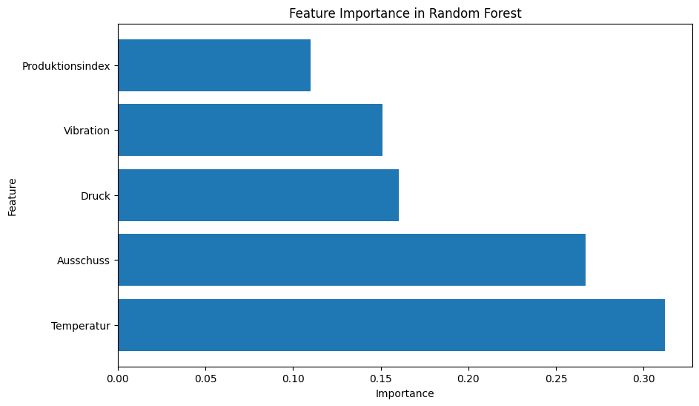
Modeling – Betrachtung der Gewichtung
Betrachtung der Feature Importance und Korrelationsmatrix

Slide 23
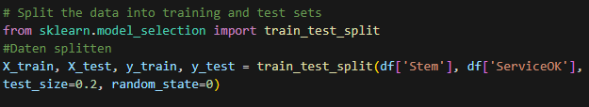
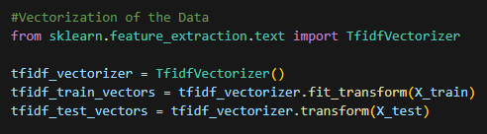
Log Daten Split
Die Daten wurden in Trainings- und Testsdaten im Verhältnis 80:20 geteilt
Anschließend werden die Werte der Stem Spalte Vektorisiert, damit sie in der Analyse gneutzt werden können
https://scikit-learn.org/stable/model_selection.html
https://scikit-learn.org/stable/modules/generated/sklearn.feature_extraction.text.TfidfVectorizer.html

Slide 24
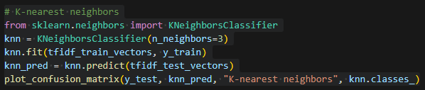
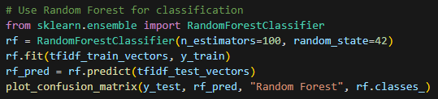
Modeling – Log Daten
In den Log Daten soll eine Prediction gemacht werden zu den Log Daten und dem Service Status
Service Status kann 0 oder 1 annehmen, daher Klassifikationsverfahren
https://scikit-learn.org/stable/modules/generated/sklearn.neighbors.KNeighborsClassifier.html
https://scikit-learn.org/stable/modules/generated/sklearn.ensemble.RandomForestClassifier.html

Slide 25
Evaluation
Champman et al. 2000

Slide 26
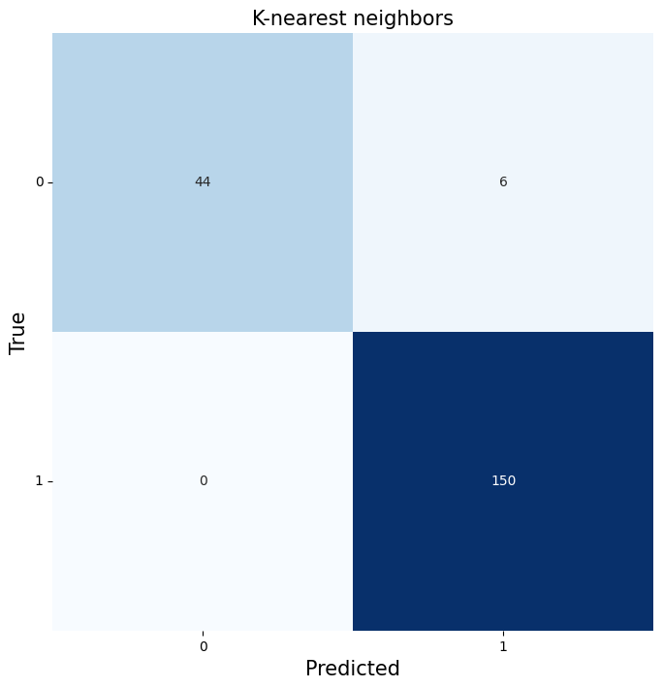
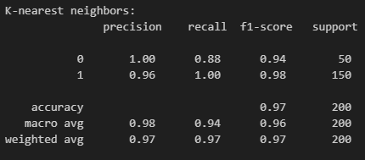
KNN für Log-Daten
Klassifikations Report
https://scikit-learn.org/stable/modules/generated/sklearn.metrics.classification_report.html
https://seaborn.pydata.org/generated/seaborn.heatmap.html

Slide 27

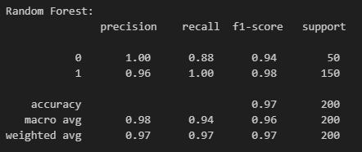
Random Forrest für Log-Daten
Klassifikations Report
https://scikit-learn.org/stable/modules/generated/sklearn.metrics.classification_report.html
https://seaborn.pydata.org/generated/seaborn.heatmap.html

Slide 28
Ergebnis Log-Daten
Aus den Ergebnissen ist eine hohe Treffsicherheit des Modells erkennbar
Beide Modelle performen genau gleich
Die Abhängigkeit zwischen den Texten und der Variable ServiceOK ist sehr groß, weshalb die Ergebnisse so gut ausfallen
Hohe Korrelation zwischen Text in der Log Message und einem Ausfall haben großen Einfluss in die Analyse
Für eine umfangreichere Analyse sollten die Log- und Wartungsdaten verknüpft werden, damit weitere Analysen vorgenommen werden können

Slide 29
Deployment
Champman et al. 2000

Slide 30
Parallelisierung

Slide 31
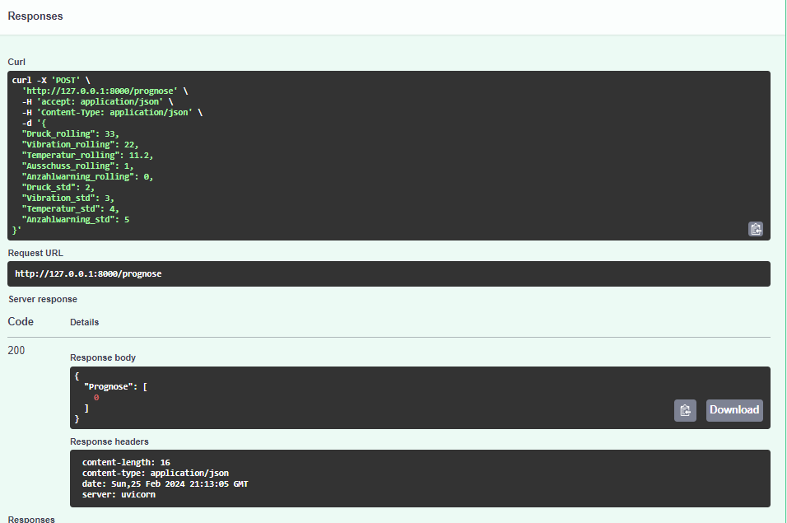
API Bereitstellung
Das beste Modell wird als .pickle File gespeichert
Per Skript wird das Modell bereitgestellt, in dem per API Call Werte übergeben werden und als Antwort bekommt man, ob die Maschine ausfällt oder nicht.
In der Realität müssen dann die echten Maschinendaten noch umgerechnet warden (zum beispiel in den Mittelwert oder Standardabweichung der letzten 12 Einträge)

Slide 32
Deployment in Docker
Um die Applikation für die Außenwelt verfügbar zu machen, kann das Modell in einem Docker Container bereitgestellt werden
Dieser wird auf einem Server erstellt. Auf dem Container läuft dann das Modell und die API App, welche dann eine Antwort gibt wenn man zum Beispiel eine Post Anfrage auf den Server mit dem Port des Container stellt

Slide 33
Literatur
Champman et al.: Step-bystep data mining guide. SPSS inc. 78, 1–78 (2000)

